Slide 1

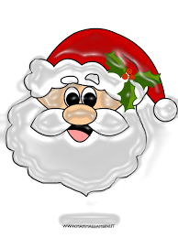
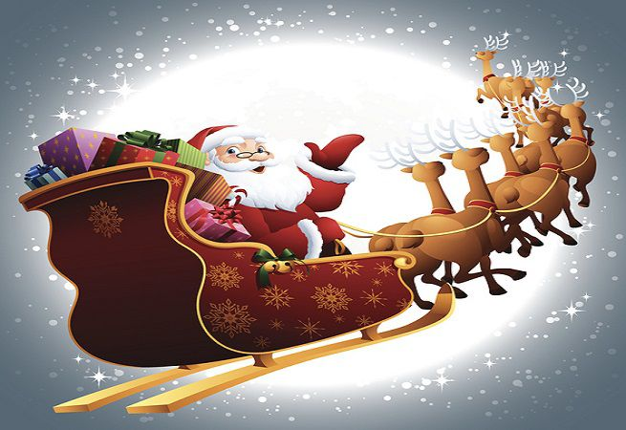
Natale in musica ic carolei-dipignano
PER COGLIERE IL VERO VALORE DELLA GIOIA DEL NATALE BISOGNA
AVERE QUALCUNO CON CUI CONDIVIDERLA
Gli alunni della scuola dell’infanzia del plesso di Vadue
con la scuola primaria classi 4° e 5° C vi aspettano giorno 19 Dicembre 2019 alle ore 10:00

